Slide 1
.NETアプリをVista化しよう
中 博俊

Slide 2
こんなだいそれた
タイトルで
どうしましょう!?

Slide 3
Vistaの目玉は何だ
Windows Vistaの目玉は
.NET Framework 3.0
でしょうか？

Slide 4
Vistaの目玉は何だ
否

Slide 5
Vistaの目玉は何だ
アプリケーション
プラットフォーム
としての着実な進化
こそ目玉に相応しい！！

Slide 6
今回取り上げる機能は
ボタン
IFileDialog
System.IO.Log(CLFS)
XPS

Slide 7

ボタン
Windows XPのボタンは
Windows Vistaのボタンは

Slide 8
DEMO1

Slide 9
違いは明滅
対応するためには
FlatStyleをSystemに
そう.NET 1.1+XPと同じ

Slide 10
WPFアプリの場合
WPFアプリのエントリポイントはApp.Xamlの
<Application x:Class="WindowsApplication1.App"
xmlns="http://schemas.microsoft.com/winfx/2006/xaml/presentation"
xmlns:x="http://schemas.microsoft.com/winfx/2006/xaml"
StartupUri="Window1.xaml"
>
</Application>

Slide 11
DEMO2

Slide 12
WPFアプリの場合
WPF + Windows Forms混在アプリを作る場合には
Appクラスのコンストラクタで、EnableVisualStylesする。
public partial class App : System.Windows.Application
{
public App()
{
System.Windows.Forms.
⇒ Application.EnableVisualStyles();
}
}

Slide 13
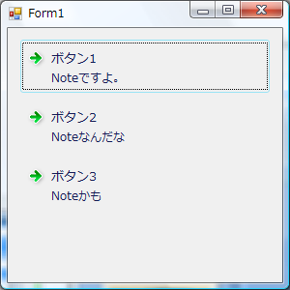
Command Link Button
選択肢を表すにはCommand Link形式のボタンを使いましょう。

Slide 14
Command Link Button
実現するにはボタンを継承したコントロールで、CreateParamsを上書きしちゃいます。
const int BS_COMMANDLINK = 0x0000000E;
protected override CreateParams CreateParams {
get {
if (System.Environment.OSVersion.Version.Major >= 6) {
CreateParams cParams = base.CreateParams;
cParams.Style |= BS_COMMANDLINK;
return cParams;
} else {
return base.CreateParams;
}
} }

Slide 15

Command Link Button
さらにNote部という部分が増えています。
これにはメッセージです。
const int BCM_SETNOTE = 0x1609;
SendMessage(new HandleRef(this, this.Handle), BCM_SETNOTE, IntPtr.Zero, value);
Getは面倒なので割愛

Slide 16
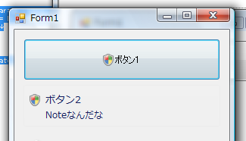
Shield アイコン
通常のボタンでも、Command Link ButtonでもUACに関係して、昇格が必要な処理のボタンにはシールドアイコンを設定しましょう。
SendMessage(new HandleRef(this, this.Handle), BCM_SETSHIELD, IntPtr.Zero, true);

Slide 17
アプリケーションをUACに対応する(byじった)
新規の場合
  ユーザ権限で動作する
    Usersグループ アカウントで試験する
    管理権限が必要な操作はCOMとして切り出す
    アプリケーション設定
      シリアル化して、ファイルへ書き出す
      SHGetFolderPath 関数（など）を使う
    マニフェストで「昇格しない」ことを明示
  管理特権が必要なことをユーザに通知する
    シールド アイコンを使用する（Win32 リソース）
マニフェストを埋め込む
http://www.atmarkit.co.jp/fdotnet/dotnettips/235embmanifest/embmanifest.html
http://msdn2.microsoft.com/ja-jp/library/ms235591(VS.80).aspx
DLL は、Side-by-Side のために埋め込んでおく
.NETから、COMを直接呼び出せない
C++/CLIで呼び出しルーチンを作る
  CoCreateInstanceAsAdmin
別アプリに分けて呼び出す
ShellExecute(hWnd, "runas", filename, param, NULL, nCmdShow);
プロセスを昇格して再起動する
http://blogs.msdn.com/tsmatsuz/archive/2007/01/25/windows-vista-uac-part-2.aspx

Slide 18
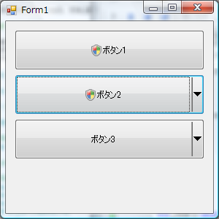
他には
const int BS_SPLITBUTTON = 0x0000000C;
LiveSerachで検索すると、このボタンのサンプルがないって本家MSDNFにかかれているだけ。
謎機能です。

Slide 19
そして
これらすべてを簡単に使える
WankumaButton
Demo3

Slide 20
今回取り上げる機能は
ボタン
IFileDialog
System.IO.Log(CLFS)
XPS

Slide 21
IFileDialogって？
いままで使ってきたOpenFileDialog
はもう古い

Slide 22
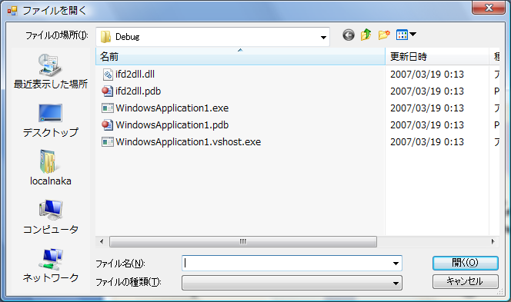
古いの

Slide 23
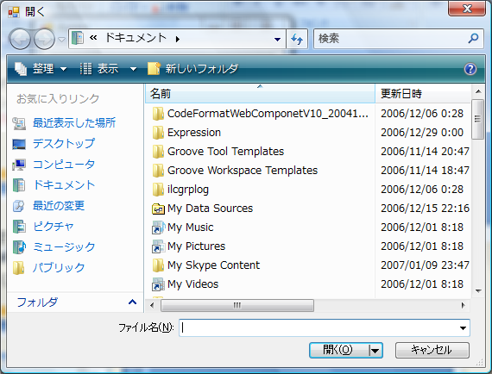
新しいの

Slide 24
IFileDialogって？
.NET3.0ではサポートされてません。(XPでも動くしね3.0は)

Slide 25
IFileDialogって？
COMで実装されていますが、IDispatchはなく、IUnknownだけです。
CreateObject(“Shell32.FileDialog”)は無理ってこと

Slide 26
C++/CLIの
出番じゃないか

Slide 27
使うためには
Windows SDK 6.1をインストール
http://www.microsoft.com/downloads/details.aspx?FamilyID=ff6467e6-5bba-4bf5-b562-9199be864d29&DisplayLang=en
プロジェクトメニュー→プロパティ→構成プロパティ→C/C++→全般→追加のインクルードディレクトリにSDKのIncludeフォルダを追加
#define設定
  #define WINVER 0x0600
  #define _WIN32_WINNT 0x0600

Slide 28
ミニマムコード(ATL版)
::CoInitialize(NULL);
CComPtr<IFileOpenDialog> ifd;
ifd.CoCreateInstance(__uuidof(FileOpenDialog));
ifd->Show(NULL);
::CoUninitialize();
#もちろん開くだけ

Slide 29
DEMO4
(ifd2)

Slide 30
今回取り上げる機能は
ボタン
IFileDialog
System.IO.Log(CLFS)
XPS

Slide 31
ログを取る場合の問題点
http://blogs.wankuma.com/naka/archive/2007/03/15/66950.aspx
http://blogs.wankuma.com/naka/archive/2007/03/16/67146.aspx
http://blogs.wankuma.com/naka/archive/2007/03/19/67563.aspx
http://blogs.wankuma.com/naka/archive/2007/03/27/69201.aspx
http://blogs.wankuma.com/naka/archive/2007/03/28/69340.aspx
こっそりあおり連載でした。
時系列に取れない(Mixされる)
遅い
大きい
排他待ち
バラバラ

Slide 32
CLFSをあなたは知っているか？
Common Log File Systemという
Windows Server 2003 R2から採用
Windows SDKにいつまでも情報が載らず
やっと使えるSDKが出たと思うと。
.NET 3.0でこっそりとSystem.IO.Logとして実装されていた。
確かに当初からWinFXとして提供予定だったけど。

Slide 33
CLFSとは
高速である
柔軟である
排他処理しなくてよい

Slide 34
利用するには
System.IO.Log.Dllを参照設定するだけ。

Slide 35
DEMO5
(clfs3)

Slide 36
CLFSの使い方1
開く
using (LogRecordSequence sequence
= new LogRecordSequence(
LOG_PATH,
System.IO.FileMode.OpenOrCreate,
System.IO.FileAccess.ReadWrite,
FileShare.ReadWrite))
ポイント
FileShare.ReadWriteで開く!!でないと排他がかかっちゃうよ

Slide 37
CLFSの使い方2
初回だけポリシー設定を
if (sequence.LogStore.Extents.Count == 0) {
sequence.LogStore.Policy.AutoGrow = true;
sequence.LogStore.Policy.GrowthRate
  = new PolicyUnit(1, PolicyUnitType.Extents);
sequence.LogStore.Policy.Commit();
sequence.LogStore.Policy.Refresh();
ポイント
CommitとRefreshを実行する。
ほかにもファイルプレフィックス、サフィックスなどを設定する。
組み合わせで動かない場合もあるので、テストしましょう。

Slide 38
CLFSの使い方3
初回エクステントの設定
sequence.LogStore.Extents.Add(EXTENT_NAME + sequence.LogStore.Extents.Count, EXTENT_SIZE);
ポイント
初回だけしかしない。
以後はポリシーのAutoGrowにまかせる。
最小サイズは512KB
でもそれなりのサイズにしましょう

Slide 39
CLFSの使い方4
ログ出力
sequence.Append(
segment,
SequenceNumber.Invalid,
SequenceNumber.Invalid,
RecordAppendOptions.None);
ポイント
RecordAppendOptionsはNoneにすること。
でないとパフォーマンスはでない

Slide 40
Vista以外の場合どうする？
LogRecordSequence
を
FileRecordSequence
にかえる。
複数書き込みできない
ポリシーベースの自動拡張できない
普通のファイルベース出力をしてくれる。

Slide 41
今回取り上げる機能は
ボタン
IFileDialog
System.IO.Log(CLFS)
XPS

Slide 42
XPS？
XML Paper Specification
PDFキラー
Xamlのサブセットであり、内部は.docxと似た感じ

Slide 43
XPSはどうやったら使えるの？
作る方
  Windows Vista
  2007 Office Systems+保存アドイン
  .NET Framework 3.0
見る方
  Windows Vista
  Windows XP or Windows Server 2003
  &
  XPS Essentials Pack + MSXML6.0

Slide 44
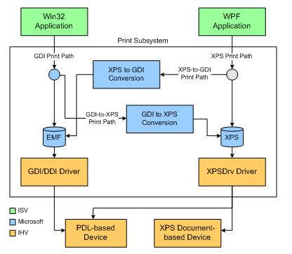
XPSって従来の印刷とどう違うの？(Windows SDKより)

Slide 45
XPSって従来の印刷とどう違うの？
従来のWindows + GDIの印刷(含Windows Forms)

Slide 46
XPSって従来の印刷とどう違うの？
Microsoft Document Writer
の担当している部分

Slide 47
XPSって従来の印刷とどう違うの？
今後出る予定の
XPS Native Printer
(Post Script Printerのように、XPSの場合にはネイティブ対応ですよとなる。)

Slide 48
XPSって従来の印刷とどう違うの？
今日の範囲

Slide 49
まずは出してみましょう
DEMO6

Slide 50
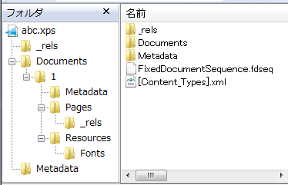
XPSってどうなっているの？
  ZIP圧縮されたXMLの集合体
  各ページ情報は
  /Documents/1/Pages/1.fpageに格納
  リソースはフォントと、イメージ
  /Documents/1/Resourcesや、/Resourcesに格納

Slide 51
ページ情報はどうなっているの？(抜粋)
ページ情報
<FixedPage Width="793.76" Height="1122.56" xmlns="http://schemas.microsoft.com/xps/2005/06" xml:lang="und">
<Path Data="F1 M 75.52,75.52 L 165.28,75.52 165.28,86.08 75.52,86.08 z" Fill="#ffffffff" />
<Glyphs Fill="#ff000000" FontUri="/Documents/1/Resources/Fonts/1ED08800-1D11-4DEE-9484-91F85C6F520A.odttf" FontRenderingEmSize="10.5604" StyleSimulations="None" OriginX="75.52" OriginY="84.64" Indices="2102;2104;2106;2108;2110;59;51;54;11764;11754" UnicodeString="あいうえおXPS薔薇" />
</FixedPage>
ブラシ
文字
フォント指定
サイズ、位置
文字列

Slide 52
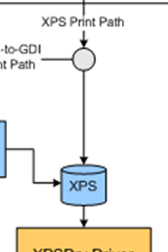
それではXPSを作ってみましょう。
関連する名前空間は
System.Windows
.Xps
.Xps.Packaging
.Xps.Serialization
System.Printing

Slide 53
それではXPSを作ってみましょう。
XPSを作ってみましょう。
WPF関係の参照設定がされている前提
System.Printing.dll
ReachFramework.dll
の2つがコアになるコンポーネント

Slide 54
作ってみましょう
DEMO7
(xps1)

Slide 55
XPSを作るポイント
日本語を扱うならフォントサブセットは必須！！
縦書きは頼るな。(使えない)
仕様書をよく読む。
  結局出力するのはXML

Slide 56
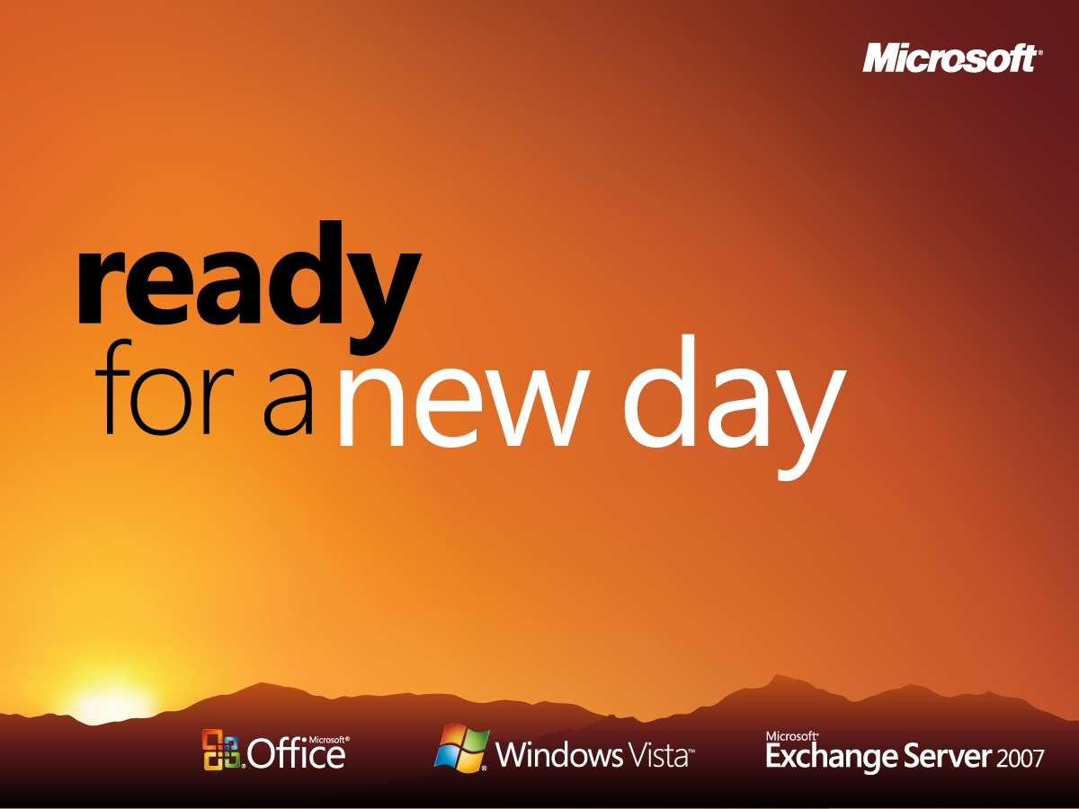

Slide 57
参考文献
★CommandLinkとSETNOTEとシールドアイコン
knom's developer corner(en)
http://blogs.msdn.com/knom/archive/2007/03/12/command_5F00_link.aspx
WindowsSDKの位置
Win32 and COM Development→User Interface →Windows Controls →Individual Control Information →Button Controls

Slide 58
参考文献
★IFileDialogについて
Windows Vista for Developers – Part 6 – The New File Dialogs(en)
http://weblogs.asp.net/kennykerr/archive/2006/11/10/Windows-Vista-for-Developers-_1320_-Part-6-_1320_-The-New-File-Dialogs.aspx
Kkamegawaさんのcodeseekでの発表資料(ja)
http://mist.clueup.org/files/default.aspx
WindowsSDKの位置
Win32 and COM Development→User Interface →Windows Shell→Shell Reference→Shell Interfaces →IFileDialog

Slide 59
参考文献
★System.IO.Log(CLFS)について
Fast and Flexible Logging with Vista's Common Log File System(en)
http://www.devx.com/VistaSpecialReport/Article/33848/0/page/1
Windows Server 2003 R2 の新機能
http://technet2.microsoft.com/WindowsServer/ja/Library/f9d70026-ae8b-4969-8755-1ea1edc4e38e1041.mspx?mfr=true
Windows SDKの位置
Win32 and COM Development →System Services→File Systems→Common Log File System
.NET Framework Development→.NET Framework Technologies→Core Development Technologies→Logging Support in System.IO.Log

Slide 60
参考文献
★XPSについて1
Printing Overview
ms-help://MS.MSSDK.1033/MS.NETFX30SDK.1033/wpf_conceptual/html/0de8ac41-9aa6-413d-a121-7aa6f41539b1.htm
2007 Microsoft Office プログラム用 Microsoft PDF/XPS 保存アドイン
http://www.microsoft.com/downloads/details.aspx?FamilyID=4d951911-3e7e-4ae6-b059-a2e79ed87041&DisplayLang=ja
Microsoft XML Paper Specification Essentials Pack Version 1.0
http://www.microsoft.com/downloads/details.aspx?FamilyId=B8DCFFDD-E3A5-44CC-8021-7649FD37FFEE&displaylang=en
Microsoft Core XML Services (MSXML) 6.0
http://www.microsoft.com/downloads/details.aspx?displaylang=ja&FamilyID=993c0bcf-3bcf-4009-be21-27e85e1857b1

Slide 61
参考文献
★XPSについて2
Windows HardwareDeveloper Central
http://www.microsoft.com/whdc/xps/default.mspx
XPS for Application Developers
http://www.microsoft.com/whdc/xps/xpsappdevs.mspx
XML Paper Specification (Spec)
http://www.microsoft.com/whdc/xps/xpsspec.mspx
XPS Team Blog
http://blogs.msdn.com/xps/
Feng Yuan (袁峰)
http://blogs.msdn.com/fyuan/

Slide 62
参考文献
★XPSについて3
Optimize XPS markup(パフォーマンスの注意点)
http://blogs.msdn.com/fyuan/archive/2006/01/18/514450.aspx
Query regarding CreateFontPackage API used for Font Subsetting
http://forums.microsoft.com/MSDN/ShowPost.aspx?PostID=222335&SiteID=1
Insertion of an adendum to the intro to font embedding
http://blogs.msdn.com/michkap/archive/2006/08/02/686538.aspx
Creating an XPS Document Sample
ms-help://MS.MSSDK.1033/MS.NETFX30SDK.1033/wpf_samples/html/a7736471-4322-40ea-8580-34c8eb0dbb3e.htm

